Slide 1
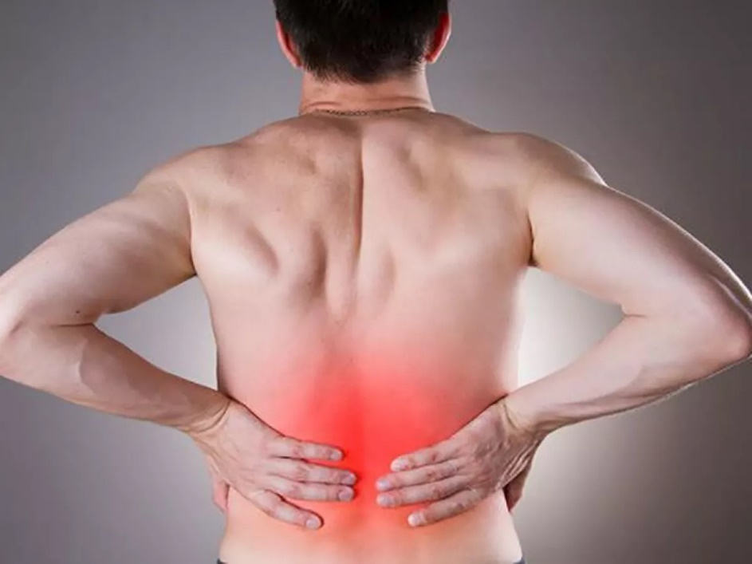
Prevención del Daño Renal Planeación con Proceso PERA
Enfoque en Médicos
Bootcamp Data Science –Ejercicio S25 Gerardo Rodríguez

Slide 2
Proceso PERA para Concientizar a la Población de la Enfermedad de Daño Renal con ayuda del Personal Médico
Etapas del proceso PERA:
1
Objetivo de la Historia: Sensibilizar al personal Médico de como la Medicina Preventiva puede mejorar la vida de sus pacientes.
2
Audiencia Objetivo: Personal médico general de instituciones publicas y/o privadas. Ya que usualmente son las personas que tienen más contacto con la población.
3
Mensajes Principales: -La población desconoce los riesgos de un mal estilo de vida. -La enfermedad de daño renal se incrementa mundialmente -Los Médicos Generales pueden ser la diferencia con Sensibilización del problema y Medicina Preventiva.
4
Estructura de la Historia: -Explicar el problema (Punto) -Ejemplo de Estilo de vida de la Población (Ejemplo1) -Ejemplo de como un Médico General puede cambiar la vida de la gente (Ejemplo2) -Evidencia Científica del Problema (Razones) -Llamado a los Médicos a Ayudarnos a acabar con esta Epidemia (Acciones)

Slide 3
Prevención del Daño Renal
¿Cómo simples revisiones y recomendaciones pueden cambiar vidas?

Slide 4
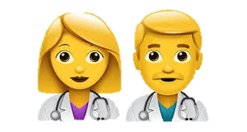



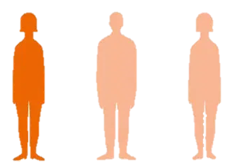
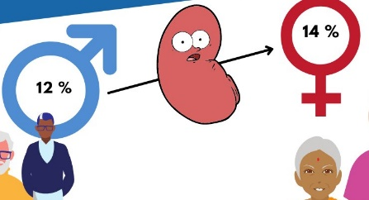

Información Importante para el Personal Médico
Estudios recientes han identificado que la enfermedad Renal se ha ido incrementando a nivel mundial
Es la séptima causa de muerte a Nivel Mundial
La mayoría de la población no sabe que puede tener este riesgo y por tanto no aplica medidas preventivas hasta que ya es muy tarde
Una de cada 3 personas tiene riesgo de tener la enfermedad
Es más común en mujeres que en hombres
Esto genera grandes tragedias en las familias, por las complicaciones que aparecen y los tratamientos costosos
Lo más triste es que la Enfermedad Renal podría combatirse con Medicina Preventiva, porque tenemos los datos de cuando ataca y como evitarla

Slide 5


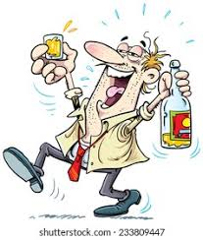

Veamos como Miguelon ha tomado decisiones peligrosas para su vida por la falta de información
Miguelon acaba de cumplir 40 y aunque de joven siempre le dijeron que estaba mal tener malos hábitos alimenticios y no hacer ejercicio, pero él siempre dijo que a él nunca le había hecho daño vivir bien.
1
Miguelon gusta de comer en la calle, o pedir por Uber Eats, es práctico y no tiene que caminar, comida frita, con sal, adora los refrescos, y lo mejor siempre cerrar con un buen postre.
2
Miguelon siempre ha sido fan de un buen cigarrillo, en la mañana, con los colegas de la oficina, en una fiesta, o porque no antes de dormir.
3
Y si de fiestas hablamos Miguelon es fan del alcohol, todos sus amigos lo hacen, que tanto es tantito, no?
4
Miguelon hace no mucho adoraba hacer ejercicio, pero se ha dado cuenta que ha subido de peso y que ahora le cuesta más trabajo ponerse en forma, por lo que ya no le interesa cambiar.

Slide 6

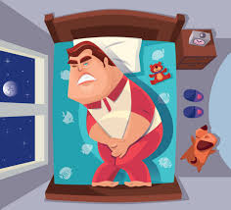
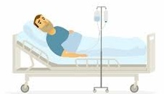
Veamos como Miguelon ha tomado decisiones peligrosas para su vida por la falta de información
5
Miguelon ha tenido algunas molestias al orinar, el doctor le ha dicho que debe cambiar su estilo de vida porque sus estudios muestran un gran riesgo de enfermedad renal, pero Miguelon responde que no está dispuesto a cambiar su estilo de vida. No tiene idea de lo que viene y el doctor tampoco le explica.
Miguelon se ha comenzado a sentir mal, ha llegado a tener problemas para orinar y todo el tiempo se siente mareado, no tiene ganas de trabajar, ni de hacer nada. Le han dado medicinas y esto le ayuda a tener una vida aparentemente “normal”, pero no ha cambiado su estilo de vida, come más chatarra por tristeza
6
7
Miguel fue despedido de su empleo por faltas, por lo que su familia ha tenido que ayudarlo, y es que los doctores han comenzado a realizarle diálisis, que son muy costosas. Ya que Miguel no tiene trabajo no tiene seguro para hacerse estos procedimientos. Miguel debe usar pañales. Miguel tiene anemia causada por la falla renal. Miguel ha comenzado con trastornos de personalidad y ha atacado a sus familiares, ya que su sangre se ha infectado por la falta de filtrado, afectando a su cerebro. A pesar de esto su familia sigue apoyándolo, aún endeudándose. Eventualmente Miguel pierde fuerzas y su vida se apaga.
La Enfermedad Renal tiene consecuencias trágicas, y el paciente no se atiende a tiempo por ignorancia

Slide 7
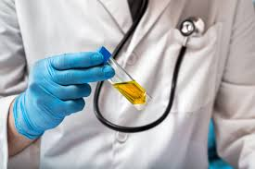

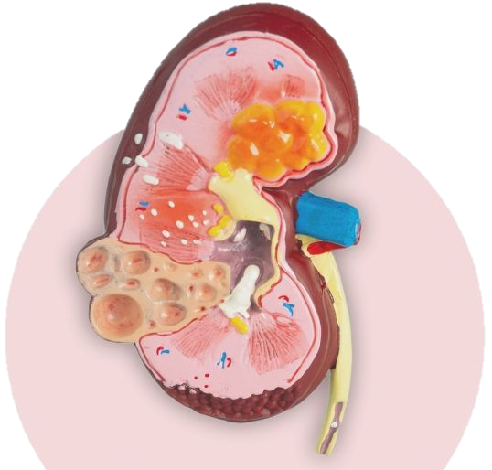
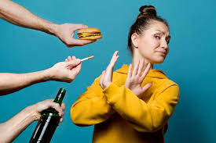
Veamos como ayuda el Dr. La Rosa hace la diferencia con sus pacientes
El Dr. La Rosa pone atención especial en sus pacientes mayores de 40.
1
Manda solicitud de estudios de Laboratorio para Sangre y Orina cada año para sus pacientes.
2
Explica a sus pacientes con calma porque es importante medir cada indicador y como puede afectar según el resultado
3
Identifica hábitos buenos y malos del paciente, relacionados con la actividad física, alimentación, así como sustancias tóxicas que consume. Hace hincapie en los perjudiciales que pueden ser ciertos hábitos.
4
Comparte la información que hemos estado platicando en este contenido, tanto a pacientes con riesgo como a aquellos que aún no lo presentan, el conocimiento puede cambiar la vida de las personas de manera radical.

Slide 8
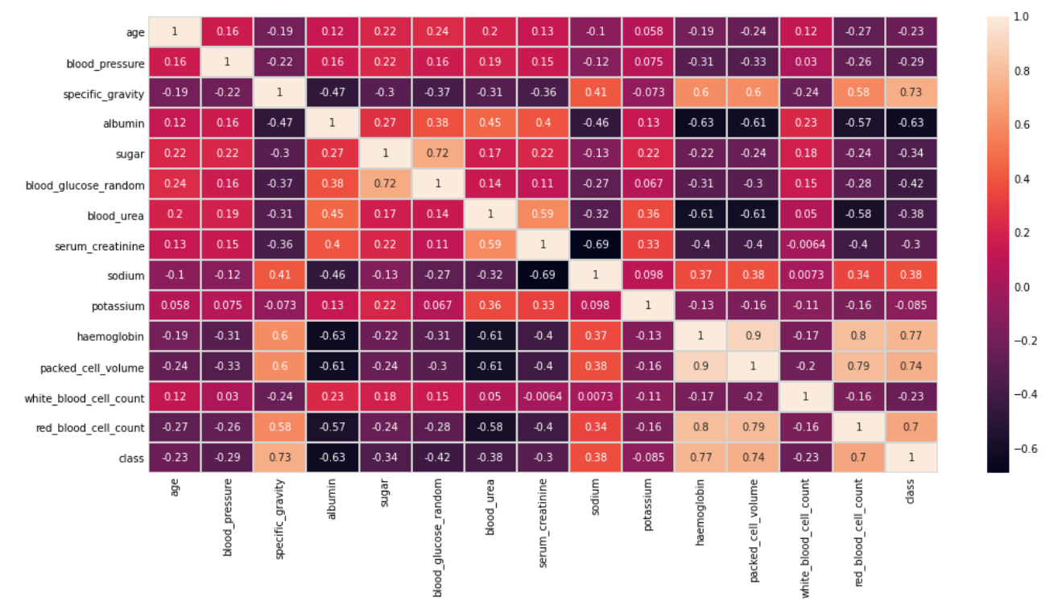
Estudios del Bootcamp Ciencia de Datos - Correlación
Estudios del Equipo del Bootcamp en Ciencia de Datos demuestran la correlación entre los siguientes factores y la enfermedad renal:
Densidad de la Orina (specific_gravity)
Sodio (sodium)
Hemoglobina (Hemoglobin)
Concentración de Sangre (Packed Cell Volume)
Conteo de Celulas Rojas (red_blood_cell_count)
Y aunque algunos de estos elementos no tengan correlación directa, en ciertas condiciones hay que tenerlas en cuenta como se ve más adelante.

Slide 9
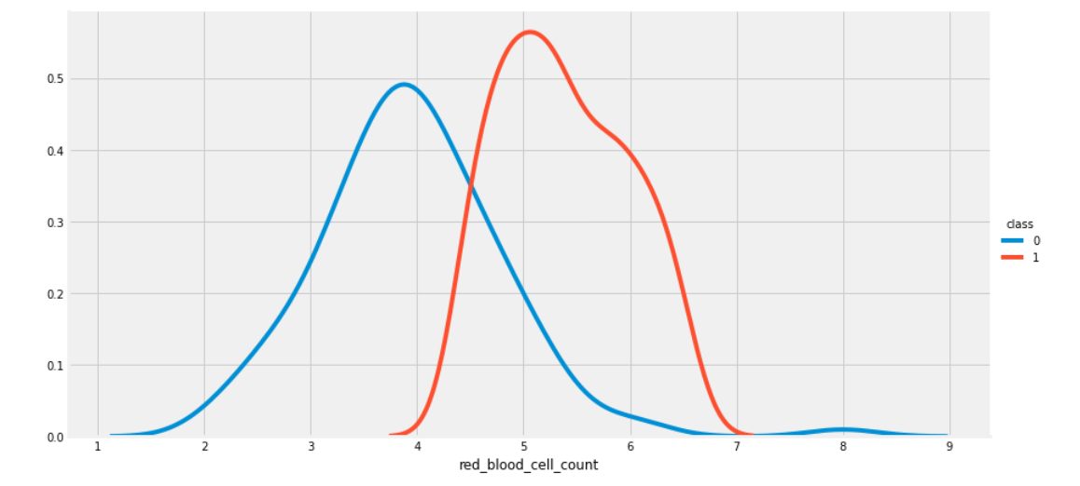
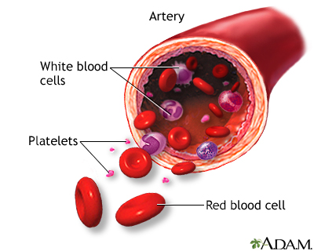
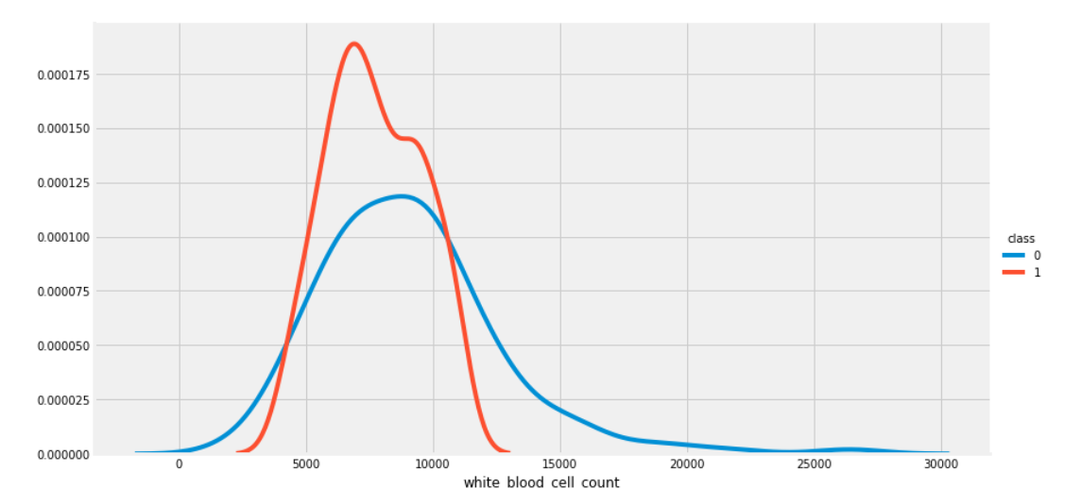
Estudios del Bootcamp Ciencia de Datos – Conteo de Células
Conteo de Células Rojas contra Células Blancas.
Aquí es interesante como es más fácil identificar la enfermedad renal en el conteo de células rojas que en el de blancas.

Slide 10
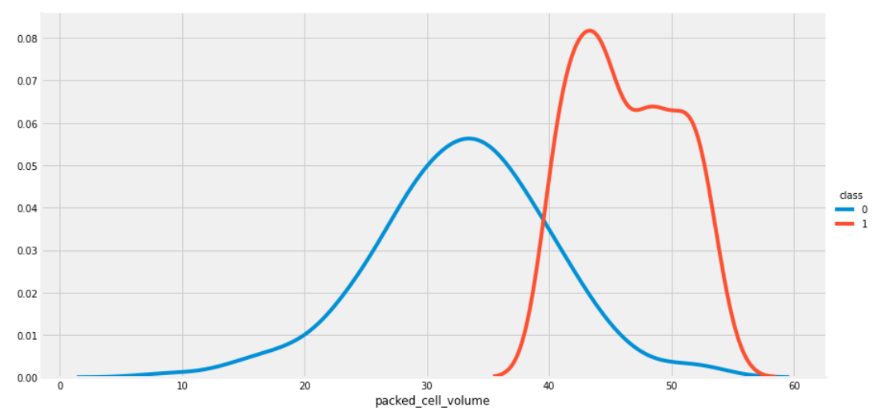
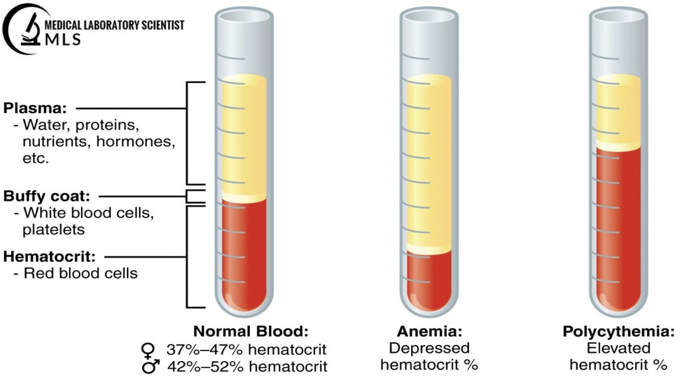
Estudios del Bootcamp Ciencia de Datos – Concentración Sangre
La concentración de sangre es otro estudio radical para identificar el riesgo de daño renal.

Slide 11
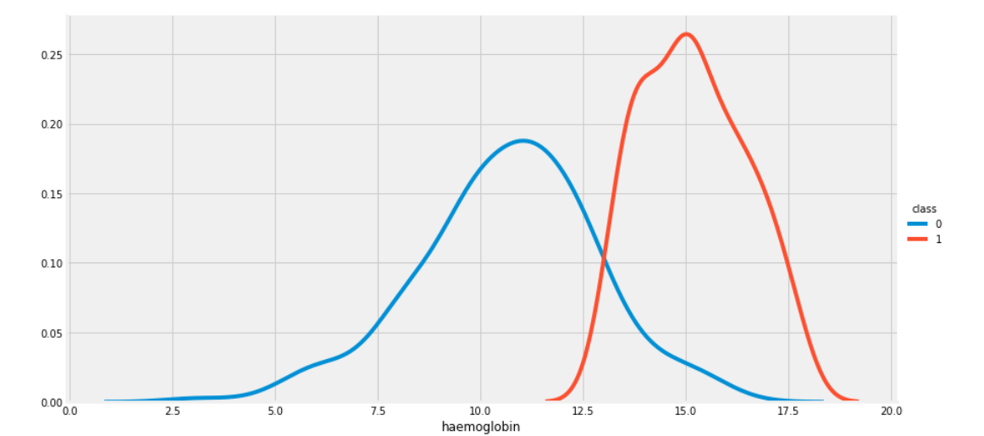
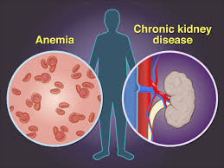
Estudios del Bootcamp Ciencia de Datos – Hemoglobina
La hemoglobina tiene una forma muy similar en la gráfica analizada con los particiopantes del estudio.
Es un factor importante, ya que la el daño renal puede detonar en anemia

Slide 12
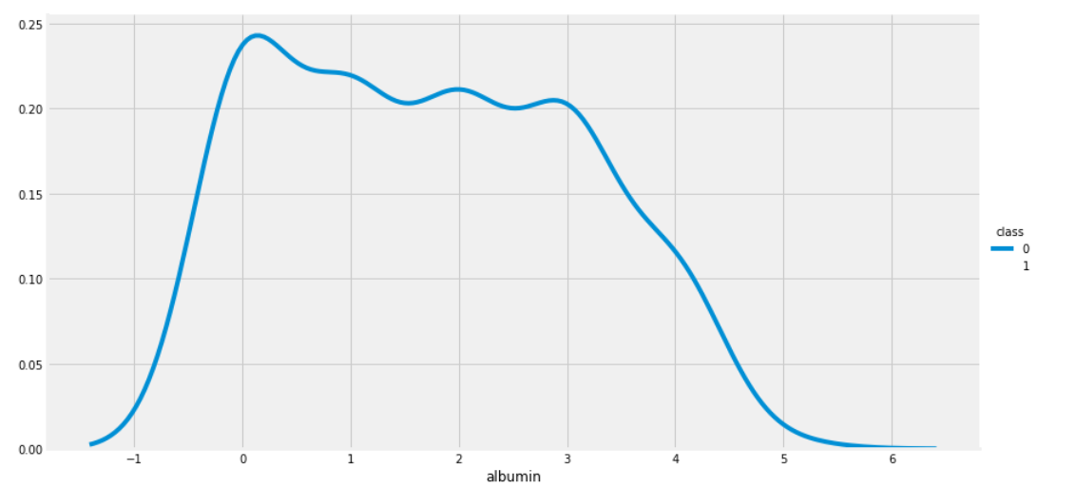
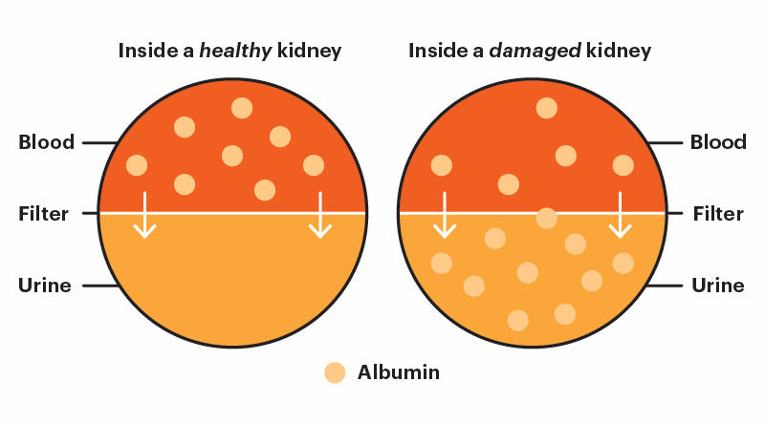
Estudios del Bootcamp Ciencia de Datos – Albumina
El hallazgo de Albuminas que usualmente se encuentran en sangre dentro de la orina son un signo casi determinante de un problema renal, justamente por la falta de filtración.

Slide 13
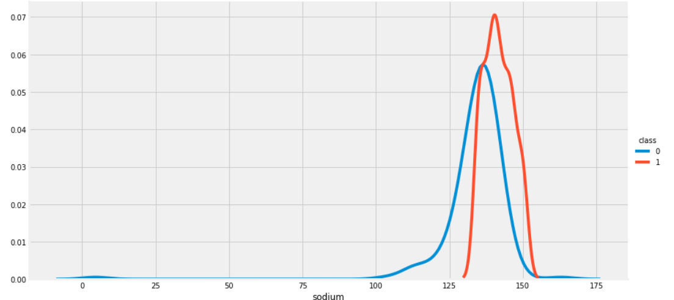
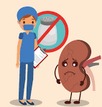
Estudios del Bootcamp Ciencia de Datos – Sodio
El sodio es un elemento engañoso, ya que algunas personas son más propensas que otras, sin embargo su consumo en grandes cantidades es un facto de riesgo. Por eso le dicen el asesino silencioso, más ahora que esta presente en prácticamente todos los productos procesados.

Slide 14
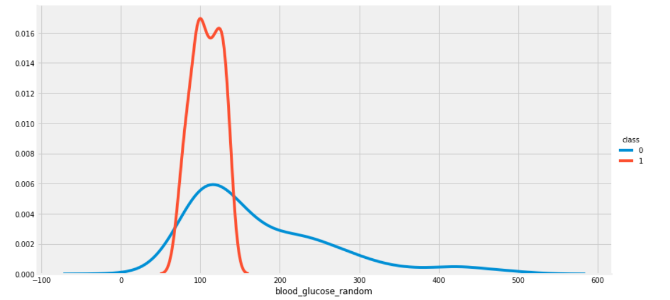
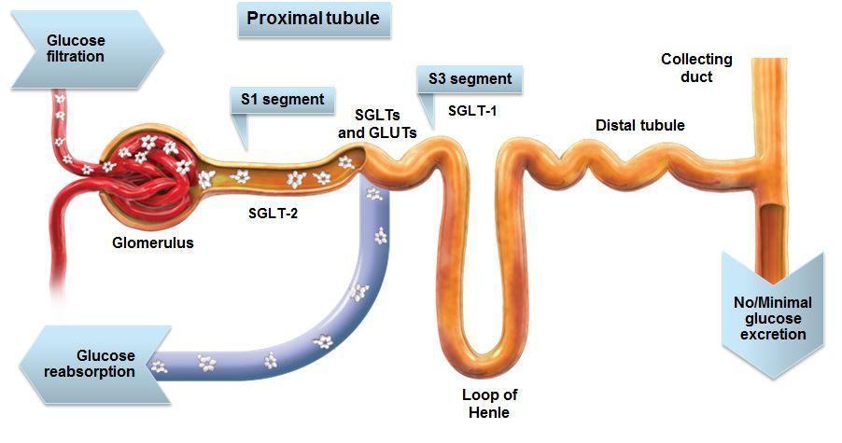
Estudios del Bootcamp Ciencia de Datos – Glucosa en Sangre
Aunque la glucosa en sangre no es determinante para todos los usuarios, sabemos que está relacionada y debemos tratar de controlarla, ya que hay casos donde la diabetes y la enfermedad renal se relacionan.
Muy similar al tema del sodio, por la falta de filtrado en este caso de la glucosa.

Slide 15
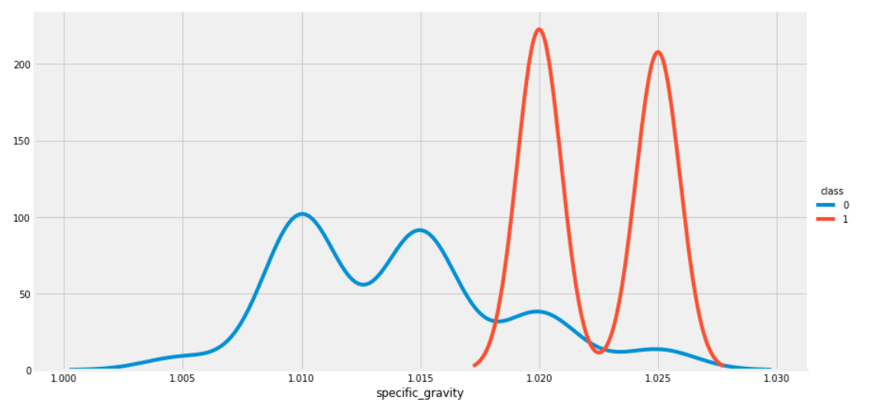
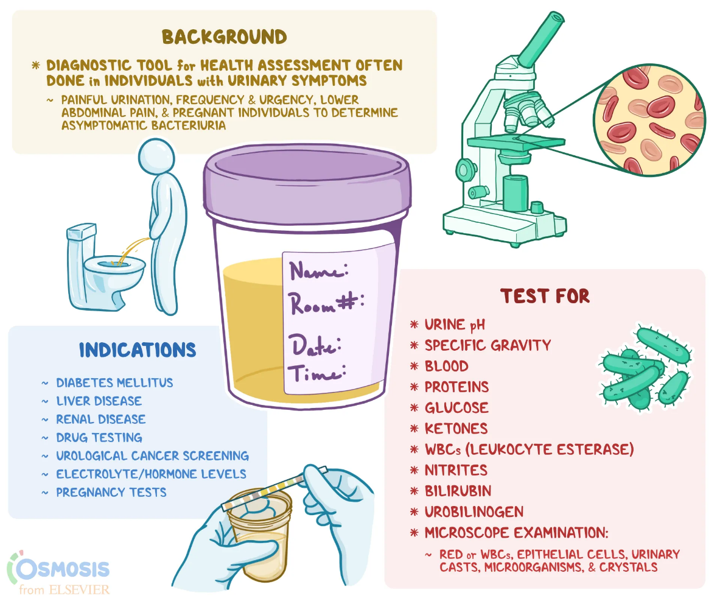
Estudios del Bootcamp Ciencia de Datos – Composición de la Orina
La composición de la orina muestra resultados prontos para identificar posible daño renal, el estudio permite identificar compuestos que no deberían estar en la orina de manera normal, por lo que es muy eficiente.

Slide 16
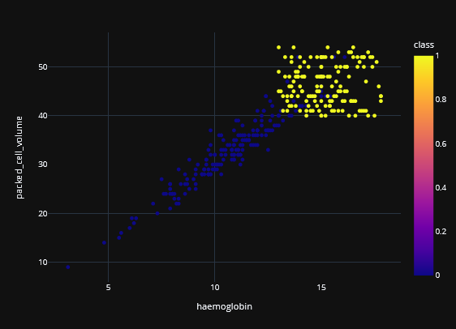
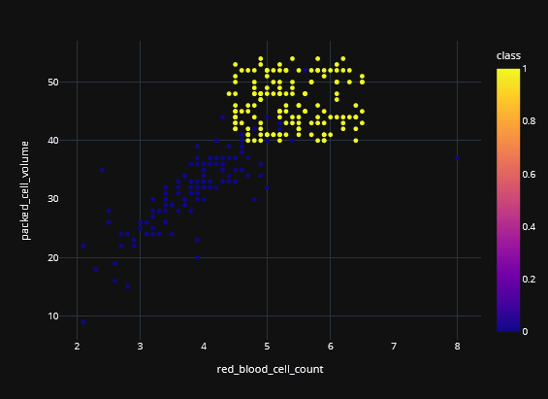
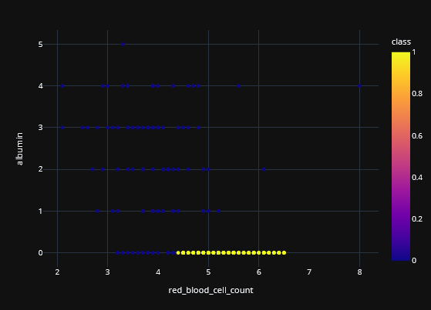
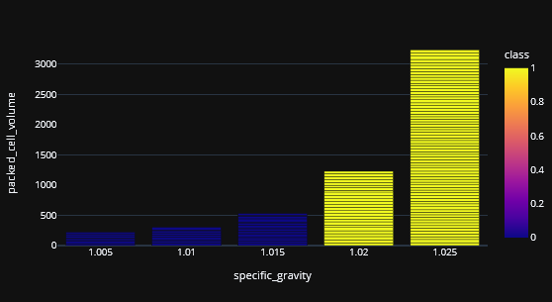
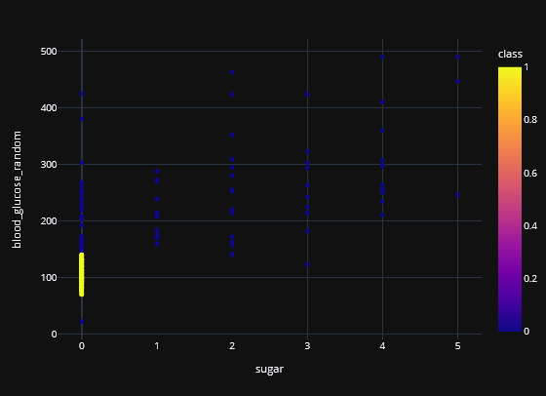
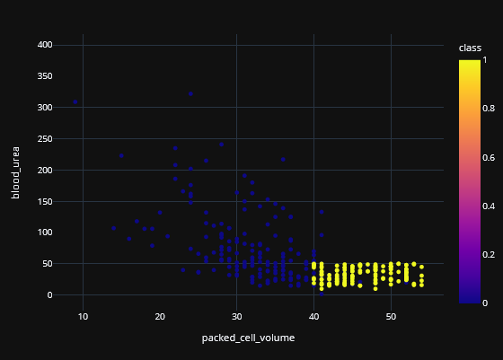
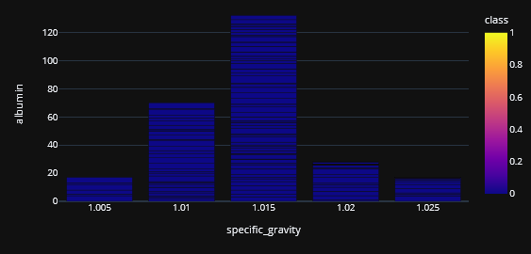
Estudios del Bootcamp Ciencia de Datos – Más Correlaciones
Estos datos han mostrado relación fuerte para identificar el daño renal, y se vuelven más útiles cuando hacemos correlaciones entre los mismos. Mostramos algunos de los gráficos aquí, aunque a este punto hay claridad en algunas cosas, son factores de posible daño renal:
La reducción del flujo sanguíneo (Presión alta)
Sangre y/u orina contaminada
El consumo de azúcar, grasas, sodio y alcohol entre otros.
Un incremento de células rojas en sangre

Slide 17


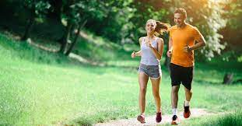
Juntos Podemos Terminar con esta Epidemia
Querido Doctor, ya con todos los puntos que hemos platicado, queda clara la gravedad de la situación. Y debemos actuar todos juntos. Ayúdanos con las siguientes acciones con tus pacientes.
1
Recomienda a tu paciente realizarse estudios una vez al año, explica que hay algunas enfermedades como la Enfermedad de Daño Renal que han comenzado a adquirir relevancia entre personas de ciertas edades. Invitalo a llevarte los estudios.
2
Apoya al paciente en revisar en conjunto los estudios, explicale que queremos medir, y como algunos factores pueden ser críticos. Si los números del paciente no dan signos de Daño Renal, pero identificas riesgo a largo plazo, invitalo a mejorarlos. Si ves signos de Daño Renal debemos darle recomendaciones.
3
Recordemos a los pacientes la importancia de: -Consumir alimentos saludables -Evitar alimentos procesados -Reducir el consume de alcohol, grasas, sodio, y azucar. -Tener un estilo de vida active -Realizarse estudios cada año

Slide 18
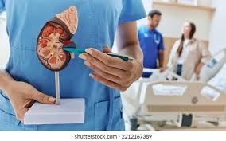


Juntos Podemos Terminar con esta Epidemia
Querido Doctor, ya con todos los puntos que hemos platicado, queda clara la gravedad de la situación. Y debemos actuar todos juntos. Ayúdanos con las siguientes acciones con tus pacientes.
4
En caso de riesgo renal, invita al paciente a consultar a un nefrologo para evaluar el nivel del daño y siguientes pasos.
5
Recordemosle al paciente que el daño renal diagnósticado pocas veces es reversible, por lo que implica un compromiso para llevar una vida relativamente sana. Es un gran cambio para muchos, pero es major que las consecuencias del daño renal agudo.
6
Invitemos a todos los pacientes ya sean sanos o diagnósticados a comunicar esta información. Recordemos que pequeños cambios pueden salvar vidas.

Slide 19
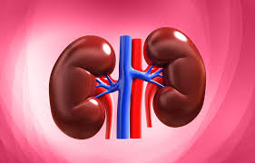
Gracias!!!
Juntos Podemos Terminar con esta Epidemia

Slide 20
Prevención del Daño Renal Planeación con Proceso PERA
Enfoque en Población General

Slide 21
Proceso PERA para Concientizar a la población general sobre la Enfermedad de Daño Renal
Etapas del proceso PERA:
1
Objetivo de la Historia: Sensibilizar al Población General de como la Medicina Preventiva puede mejorar la vida de sus pacientes.
2
Audiencia Objetivo: Población en general de 30 años en adelante. Ya que usualmente son las personas que tienen más probabilidad de deteriorar su salud renal.
3
Mensajes Principales: -La enfermedad de daño renal se incrementa mundialmente -Un mal estilo de vida puede afectar tu salud y la familia de los enfermos pasa por momentos muy amargos. -Cuidarse no es tan complicado, puede haber un balance entre salud y diversión sin Excesos
4
Estructura de la Historia: -Explicar el problema (Punto) -Ejemplo de un mal Estilo de vida de la Población (Ejemplo1) -Ejemplo de como un buen estilo de vida me deja divertirme sin dañar mi salud (Ejemplo2) -Evidencia Científica del Problema (Razones) -Llamado a la población a educarse, compartir conocimiento, y cambiar su estilo de vida (Acciones)

